Slide 1
GV: Đỗ Thị Kiều Oanh - Trường THCS Nguyễn Chánh

Slide 2
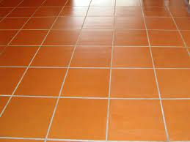
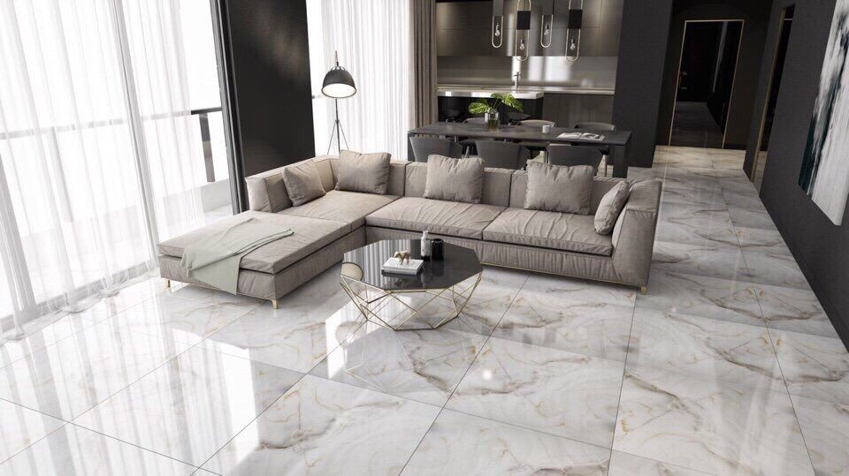
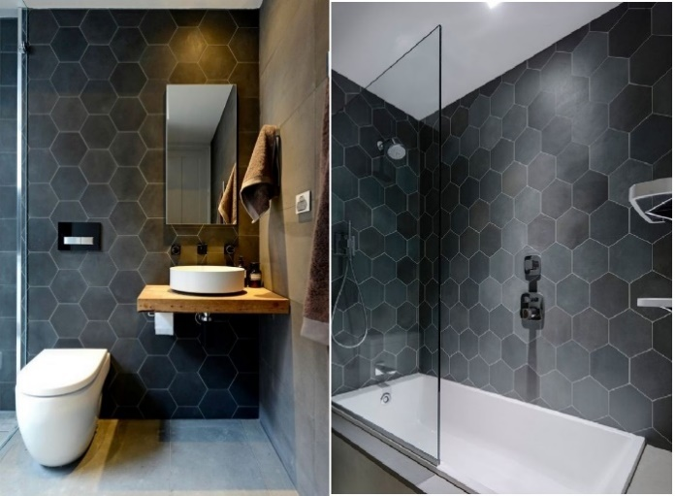
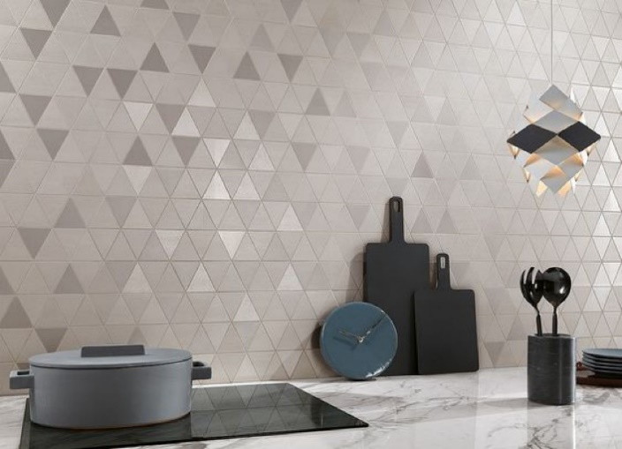
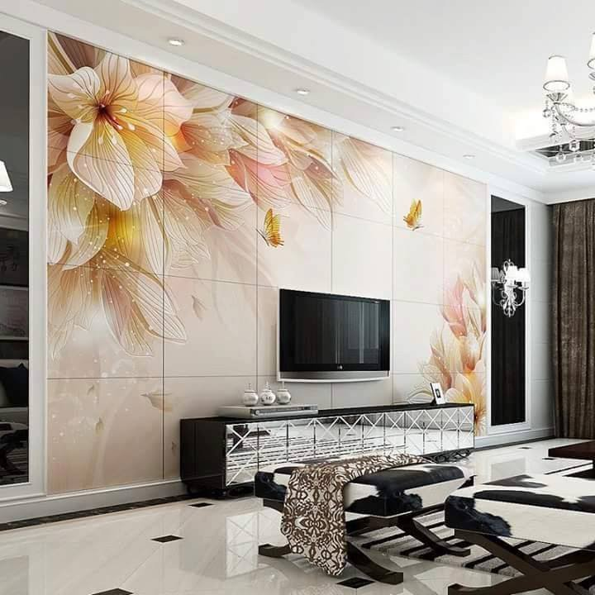
Kể tên các hình em đã học trong các hình ảnh bên?

Slide 3
CHƯƠNG IV: MỘT SỐ HÌNH PHẲNG
TRONG THỰC TIỄN
BÀI 18: HÌNH TAM GIÁC ĐỀU. HÌNH VUÔNG. HÌNH LỤC GIÁC ĐỀU
TIẾT 1 – HÌNH TAM GIÁC ĐỀU
GV: Đỗ Thị Kiều Oanh - Trường THCS Nguyễn Chánh

Slide 4
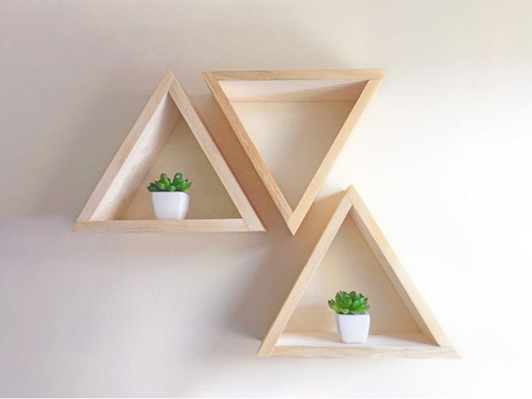
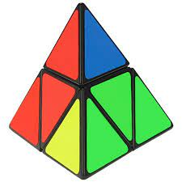
1. HÌNH TAM GIÁC ĐỀU
a) Một số yếu tố cơ bản của hình tam giác đều
HĐ1
Trong các hình dưới dây (H.4.1), hình nào là tam giác đều
a)
b)
c)
Hình 4.1
Tam giác đều
Em hãy tìm một số hình ảnh tam giác đều trong thực tế.

Slide 5
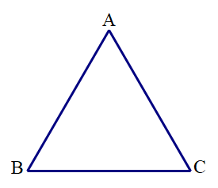
HĐ2
Cho tam giác đều ABC như Hình 4.2
Gọi tên các đỉnh, cạnh, góc của tam giác đều ABC.
1
đỉnh
cạnh
góc
Dùng thước thẳng để đo và so sánh các cạnh của tam giác ABC
2
3
Sử dụng thước đo góc để đo và so sánh các góc của tam giác ABC
Hình 4.2

Slide 6
Nhận xét
Trong tam giác đều:
- Ba cạnh bằng nhau.
- Ba góc bằng nhau và bằng 60⁰.

Slide 7
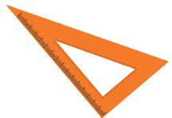
b) Cách vẽ tam giác đều
Thực hành 1
1
Vẽ tam giác đều ABC cạnh 3cm theo hướng dẫn sau:
Bước 1:
Vẽ đoạn thẳng AB = 3cm.
Bước 2:
Dùng ê ke có góc 60⁰ vẽ góc BAx bằng 60⁰.
Bước 3:
Vẽ góc ABy bằng 60⁰. Ta thấy Ax và By cắt nhau tại C, ta được tam giác đều ABC.
y
x
C
A
3 cm
B
2
Em hãy kiểm tra lại hình vừa vẽ, xem các cạnh của tam giác ABC có bằng nhau không? Các góc có bằng nhau không?

Slide 8
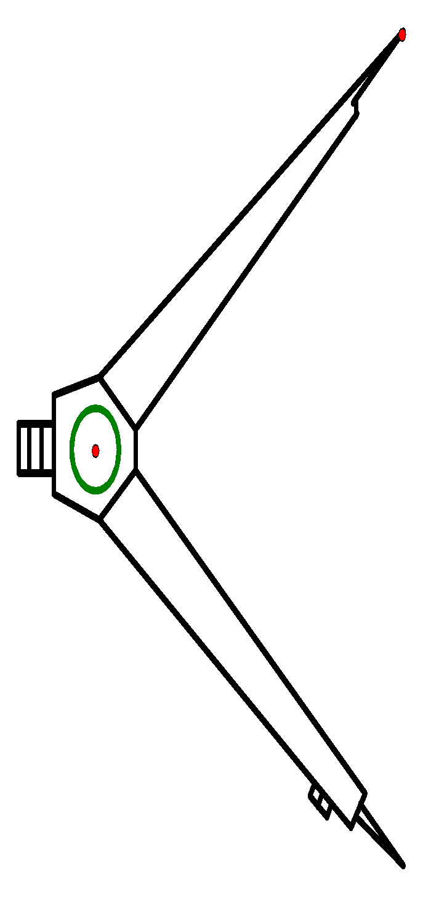
Cách 2: Vẽ tam giác đều ABC.
A
B
C

Slide 9
c) Vận dụng kiến thức
Vẽ hình tam giác đều có cạnh bằng 2 cm.
1

Slide 10
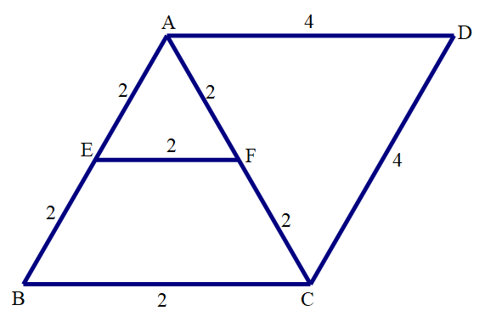
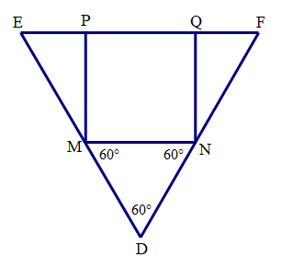
2
Hãy kể tên các hình tam giác đều có trong hình sau:
HÌNH VUÔNG
Hình 1
Hình 2
Hình 1: Các tam giác AEF, ABC, ADC là các tam giác đều
Hình 2: Tam giác MND là tam giác đều

Slide 11
Thử thách về nhà
Thử thách 1: Vẽ tam giác đều ABC có cạnh BC = 4,5cm

Slide 12
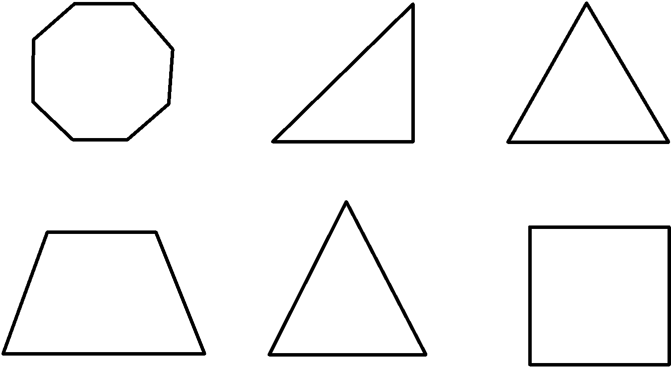
Thử thách về nhà
Thử thách 2: Quan sát hình sau và cho biết: Hình nào là hình tam giác đều?
b)
c)
a)
d)
e)
f)

Slide 13
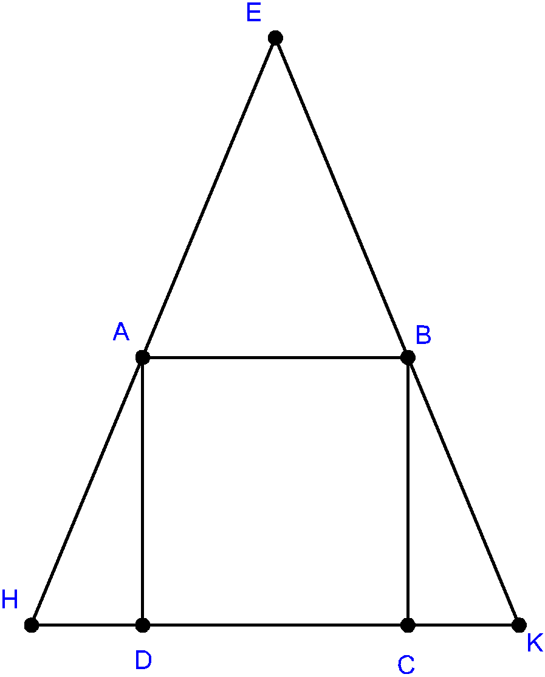
Thử thách về nhà
Thử thách 3: Quan sát, dùng compa kiểm tra trong hình dưới có hình tam giác đều nào không? Hãy chỉ tên tam giác đó (nếu có)

Slide 14
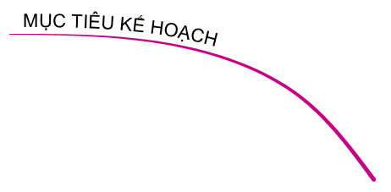
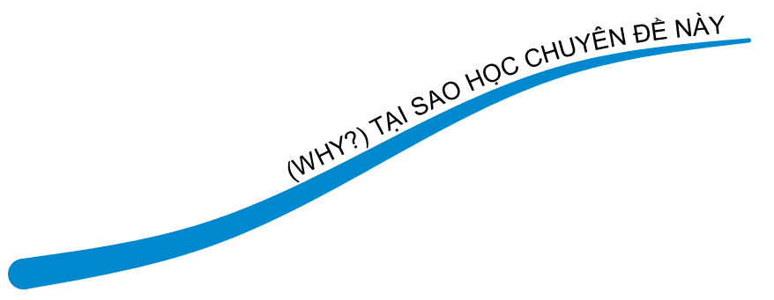
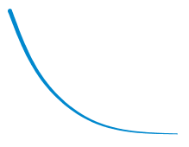
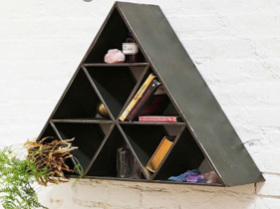
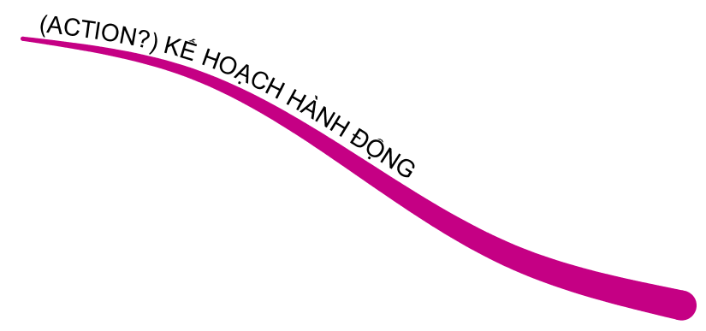
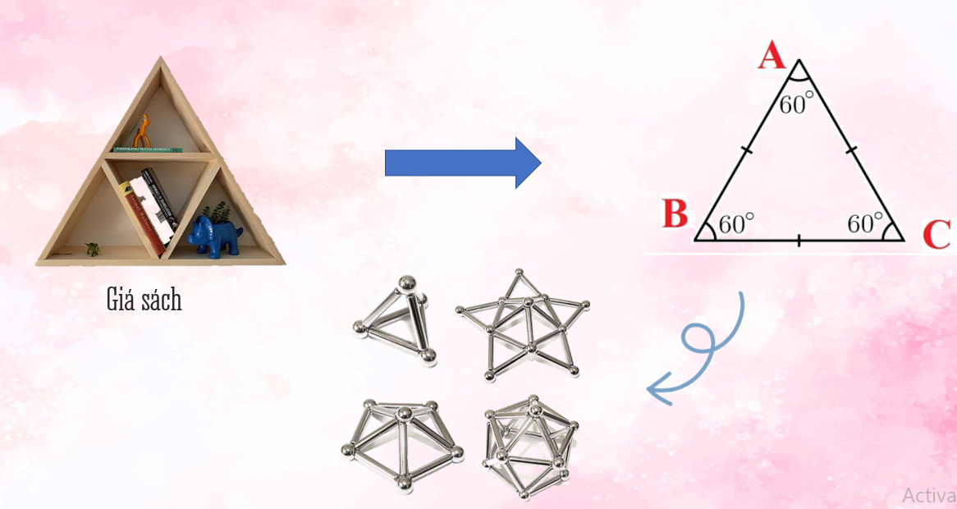
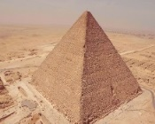
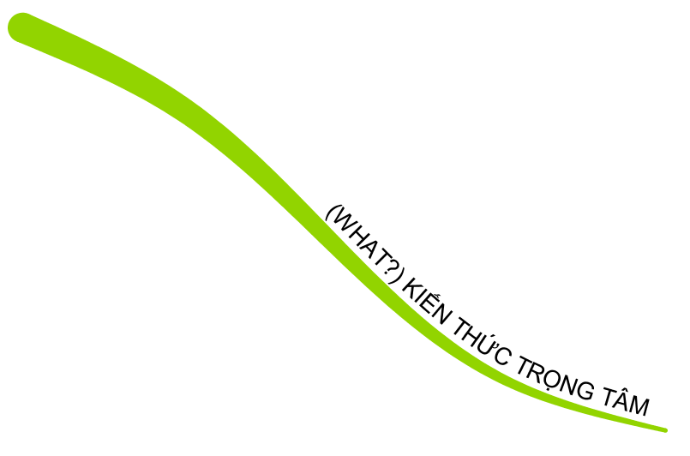
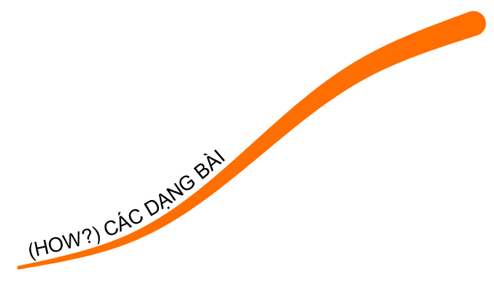
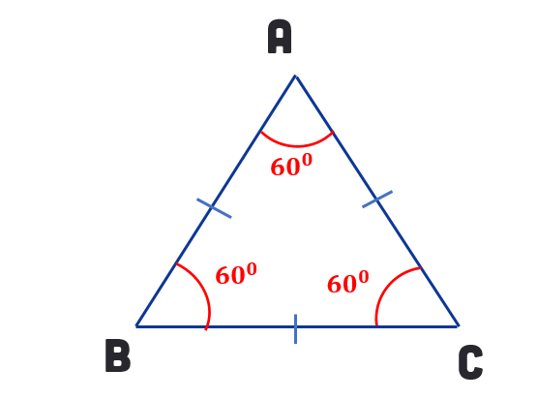
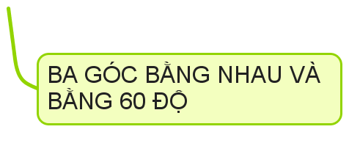
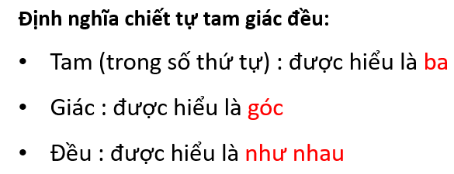
HÌNH TAM GIÁC ĐỀU
ACTION
WHY
TAM GIÁC ĐỀU
(Lớp 6)
HÌNH TAM GIÁC
(Tiểu học)
HOW
WHAT

